Slide 1
Alguns dos meus “Heróis"
Alguns dos autores que tiveram especial importância na minha formação e vida académica
José Tavares
Universidade de Aveiro
2020
https://www.jpctavares.com/

Slide 2
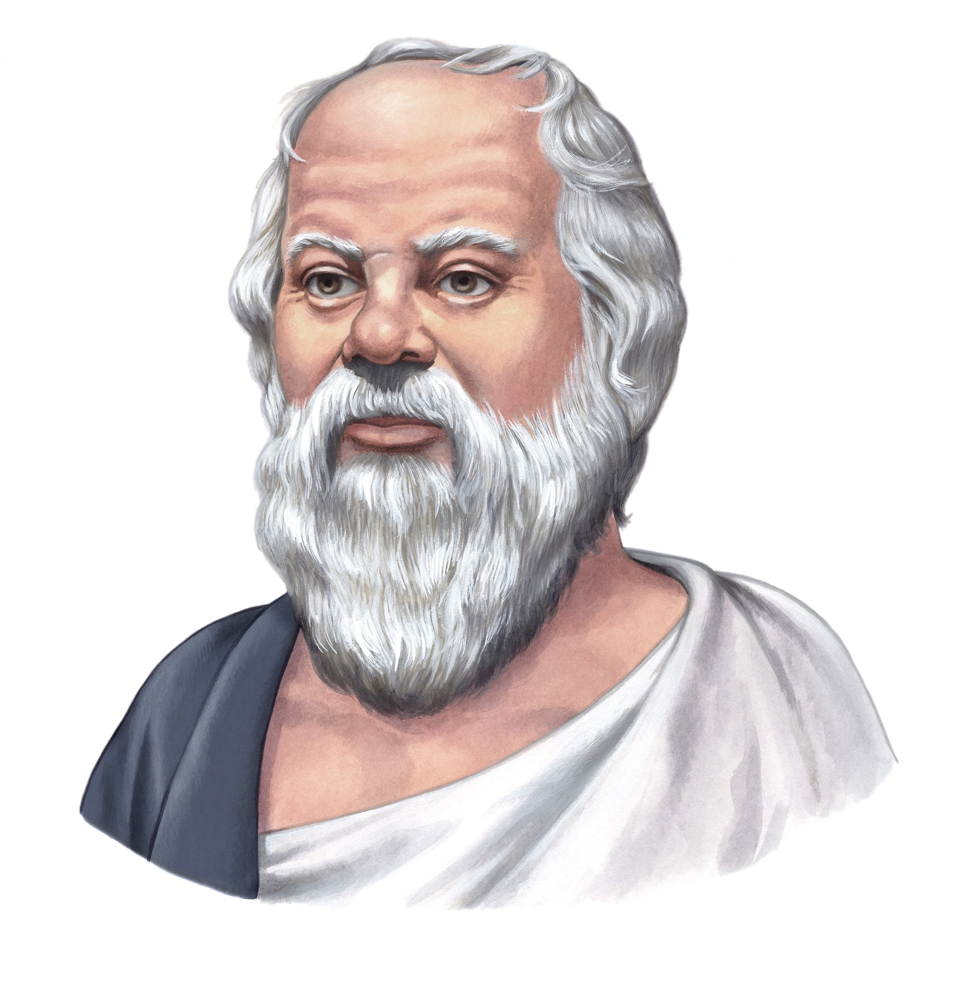
Sócrates (469 – 399)

Slide 3
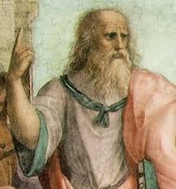
Platão (428 – 348)

Slide 4
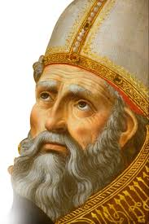
S. Agostinho (354 – 430)

Slide 5
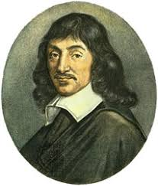
René Descartes (1596 – 1650)

Slide 6
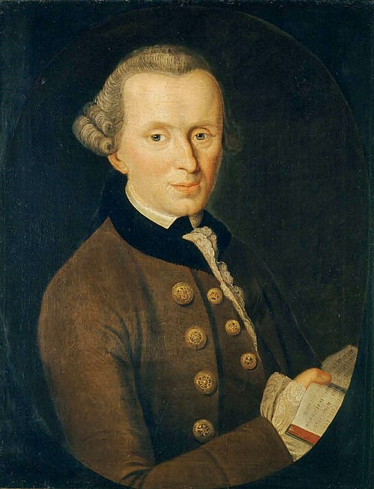
Emmanuel Kant (1724 – 1804)

Slide 7
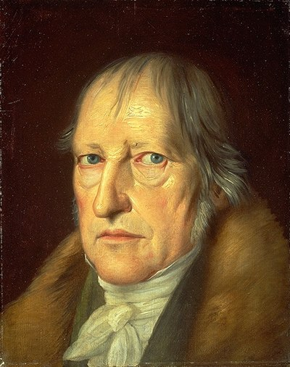
G .W. F. Hegel (1770 – 1831)

Slide 8
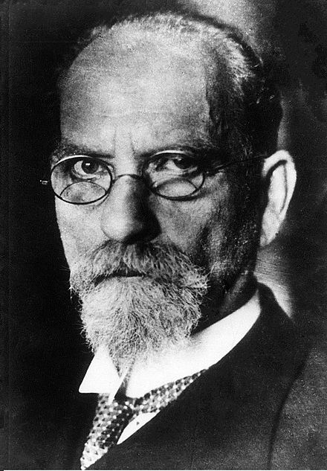
Edmund Husserl (1859 – 1938)

Slide 9
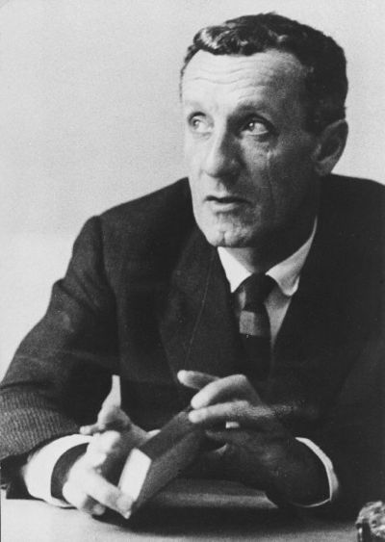
Maurice Merleau-Ponty (1908 – 1961)

Slide 10
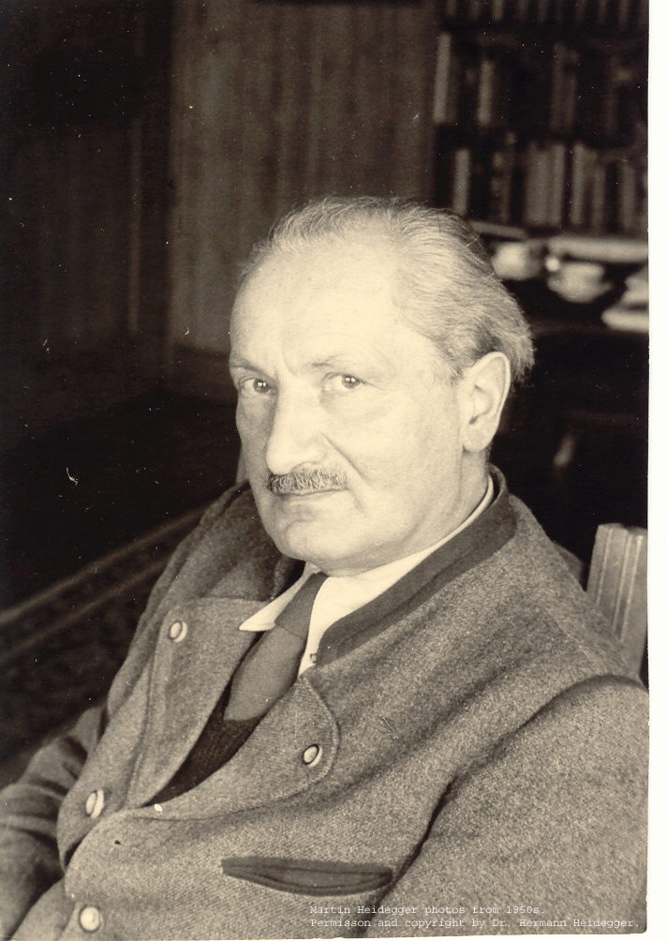
Martin Heidegger (1889 – 1976)

Slide 11
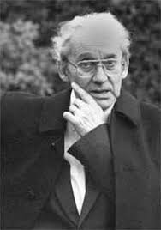
Paul Ricoer (1913 – 2005)

Slide 12
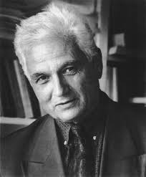
Jacques Derrida (1930 – 2007)

Slide 13
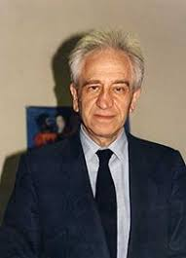
Jean Ladrière (1921 -2007)

Slide 14
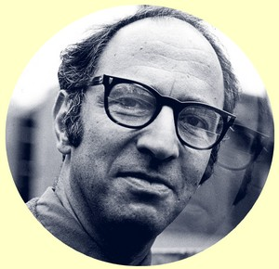
Thomas KUHN (1922 – 1996)

Slide 15
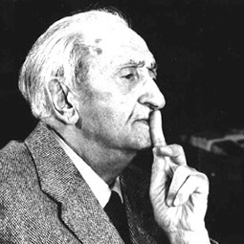
Leopold Zsondi (1893´1986)

Slide 16
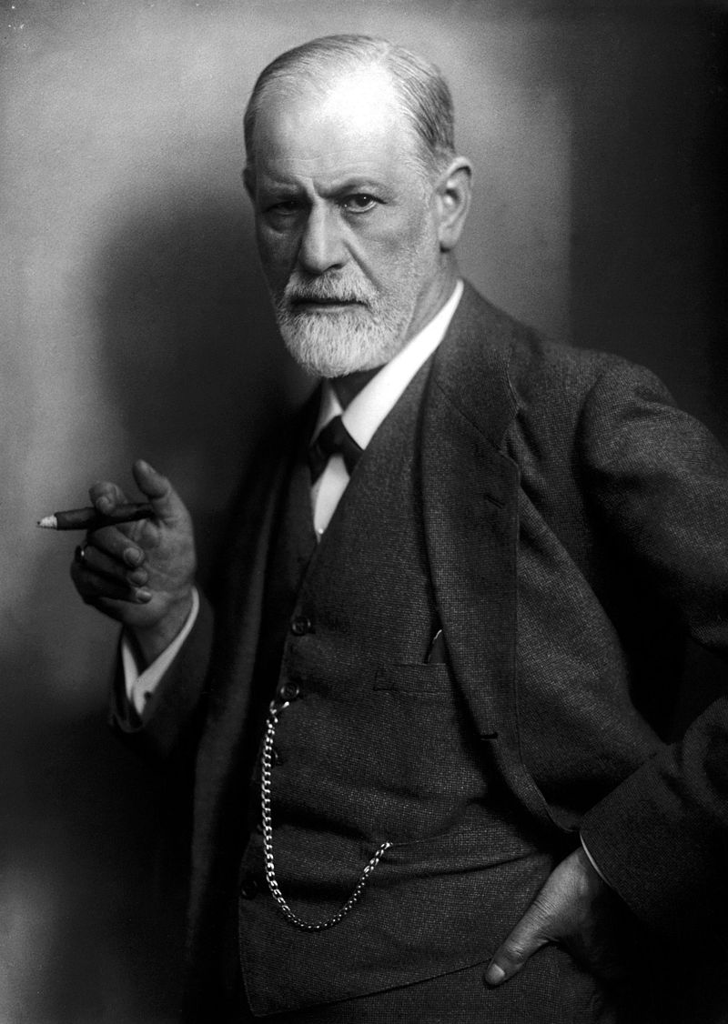
Sigmund Freud (1856- 1939)

Slide 17
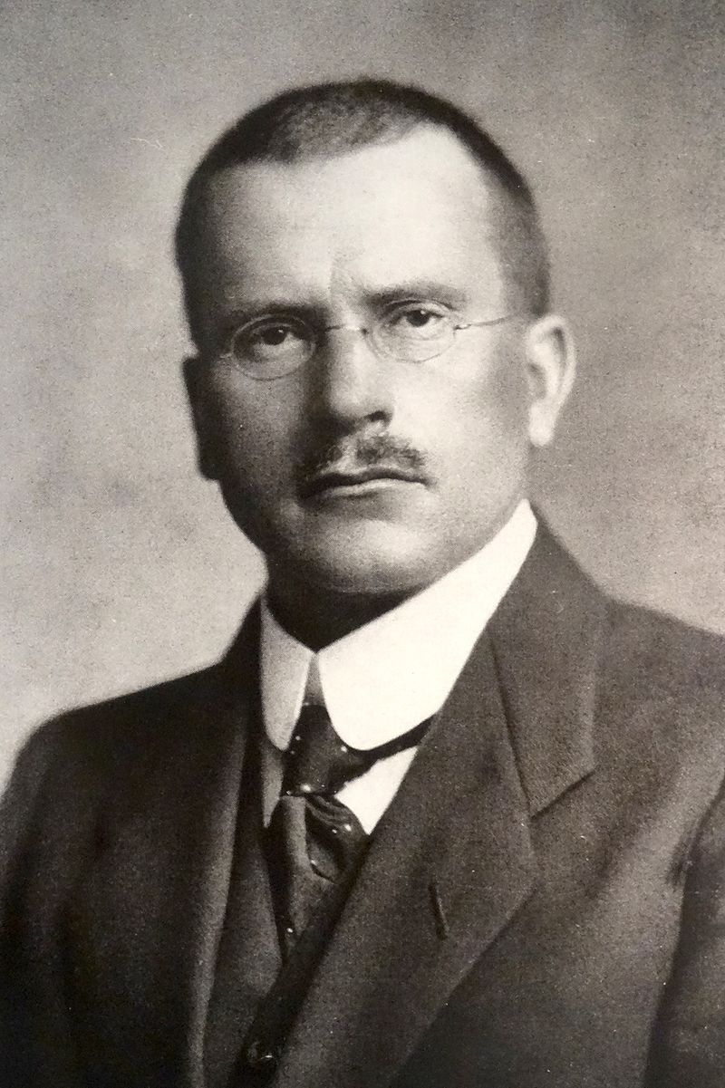
Carl Gustav JUNG (1875 – 1961)

Slide 18
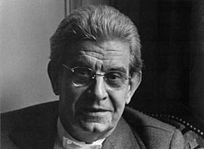
Jacques Lacan (1901 – 1981)

Slide 19
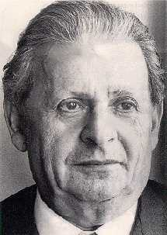
Emmanuel Levinas (1905 – 1995)

Slide 20
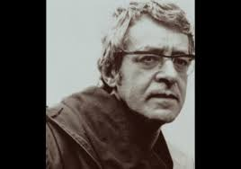
Jacques Taminiaux

Slide 21
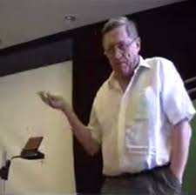
Jacques Schotte (1928 – 2007)

Slide 22
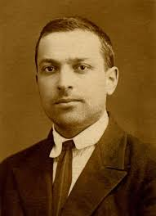
Lev Vygotsky (1896 – 1934)

Slide 23
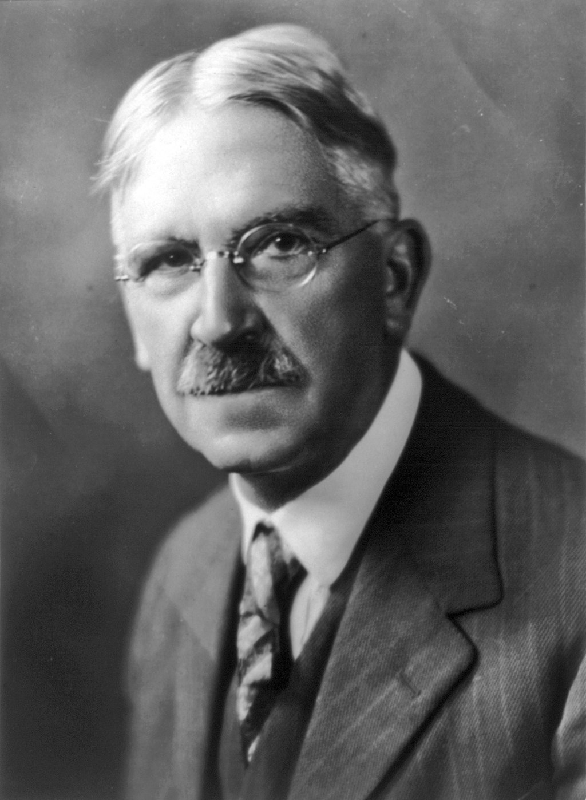
John Dewey (1859 – 1952)

Slide 24
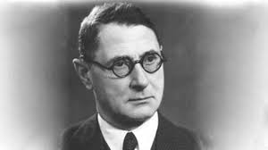
Henry Wallon (1879 – 1962)

Slide 25
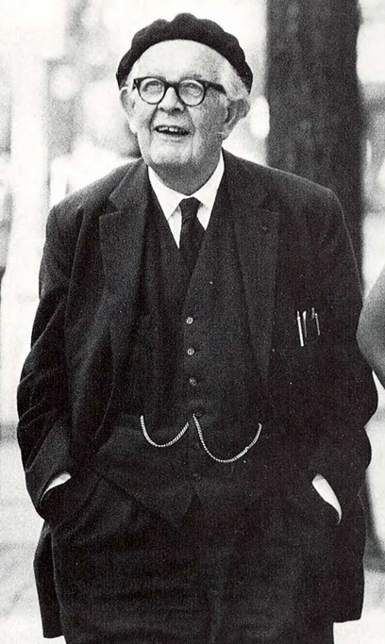
Jean Piaget (1896 – 1980)

Slide 26
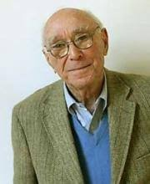
J. Bruner (1915 – 2016)

Slide 27
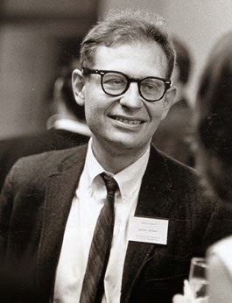
Lawrence Kohlberg (1927 – 1987)

Slide 28
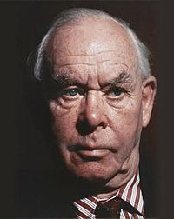
John Bouwlby (1907 – 1990)

Slide 29
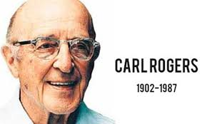
Carl Rogers

Slide 30
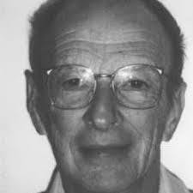
Urie Bronfenbrenner (1917 – 2005)

Slide 31
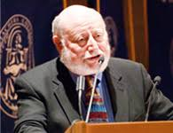
Lee Schulman (1938 - ...)

Slide 32
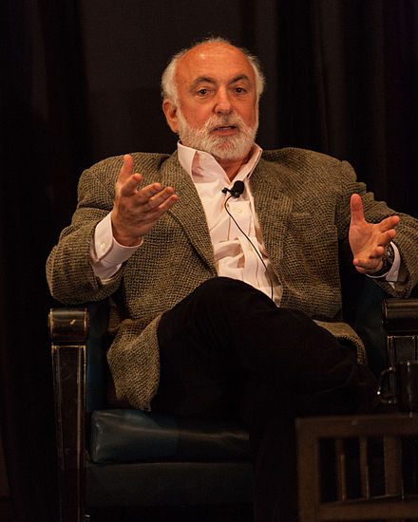
Laurence Steinberg (1952 - ...)

Slide 33
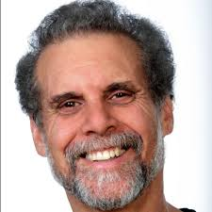
Daniel Goleman ( 1946 - ...)

Slide 34
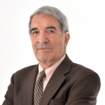
Roberto Lira Miranda

Slide 35
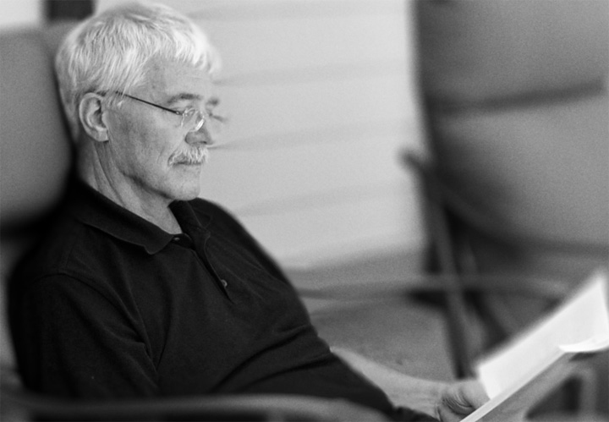
Max van Man (1942 - ...)

Slide 36
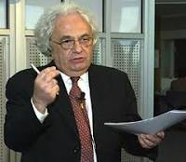
Basarab Nicolescu (1942 - ...)

